Slide 1
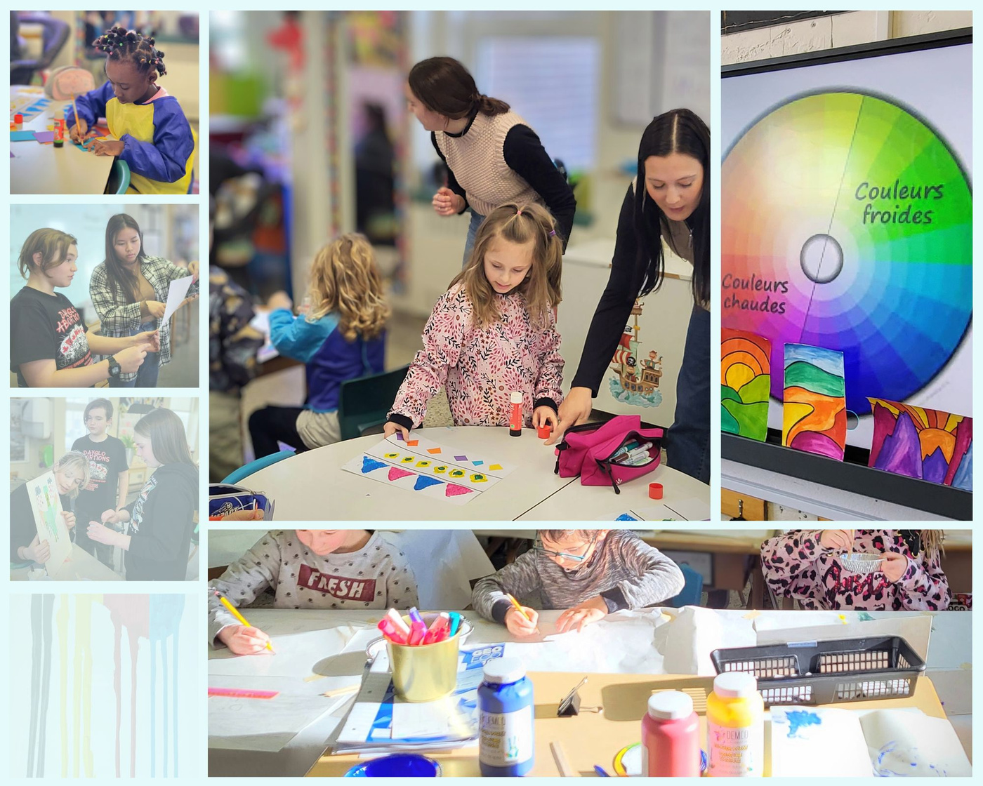

École du Boisé-des-Prés
ARTS-LAB-ÉCOLE (ALÉ)
Éducation culturelle et artistique
École Nouvelle génération
2025-2026
Présenté par Sonia Fournier, P h. D. en enseignement des arts, UQAR et Michael Fiola, directeur de l’école du Boisé-des-Prés

Slide 2
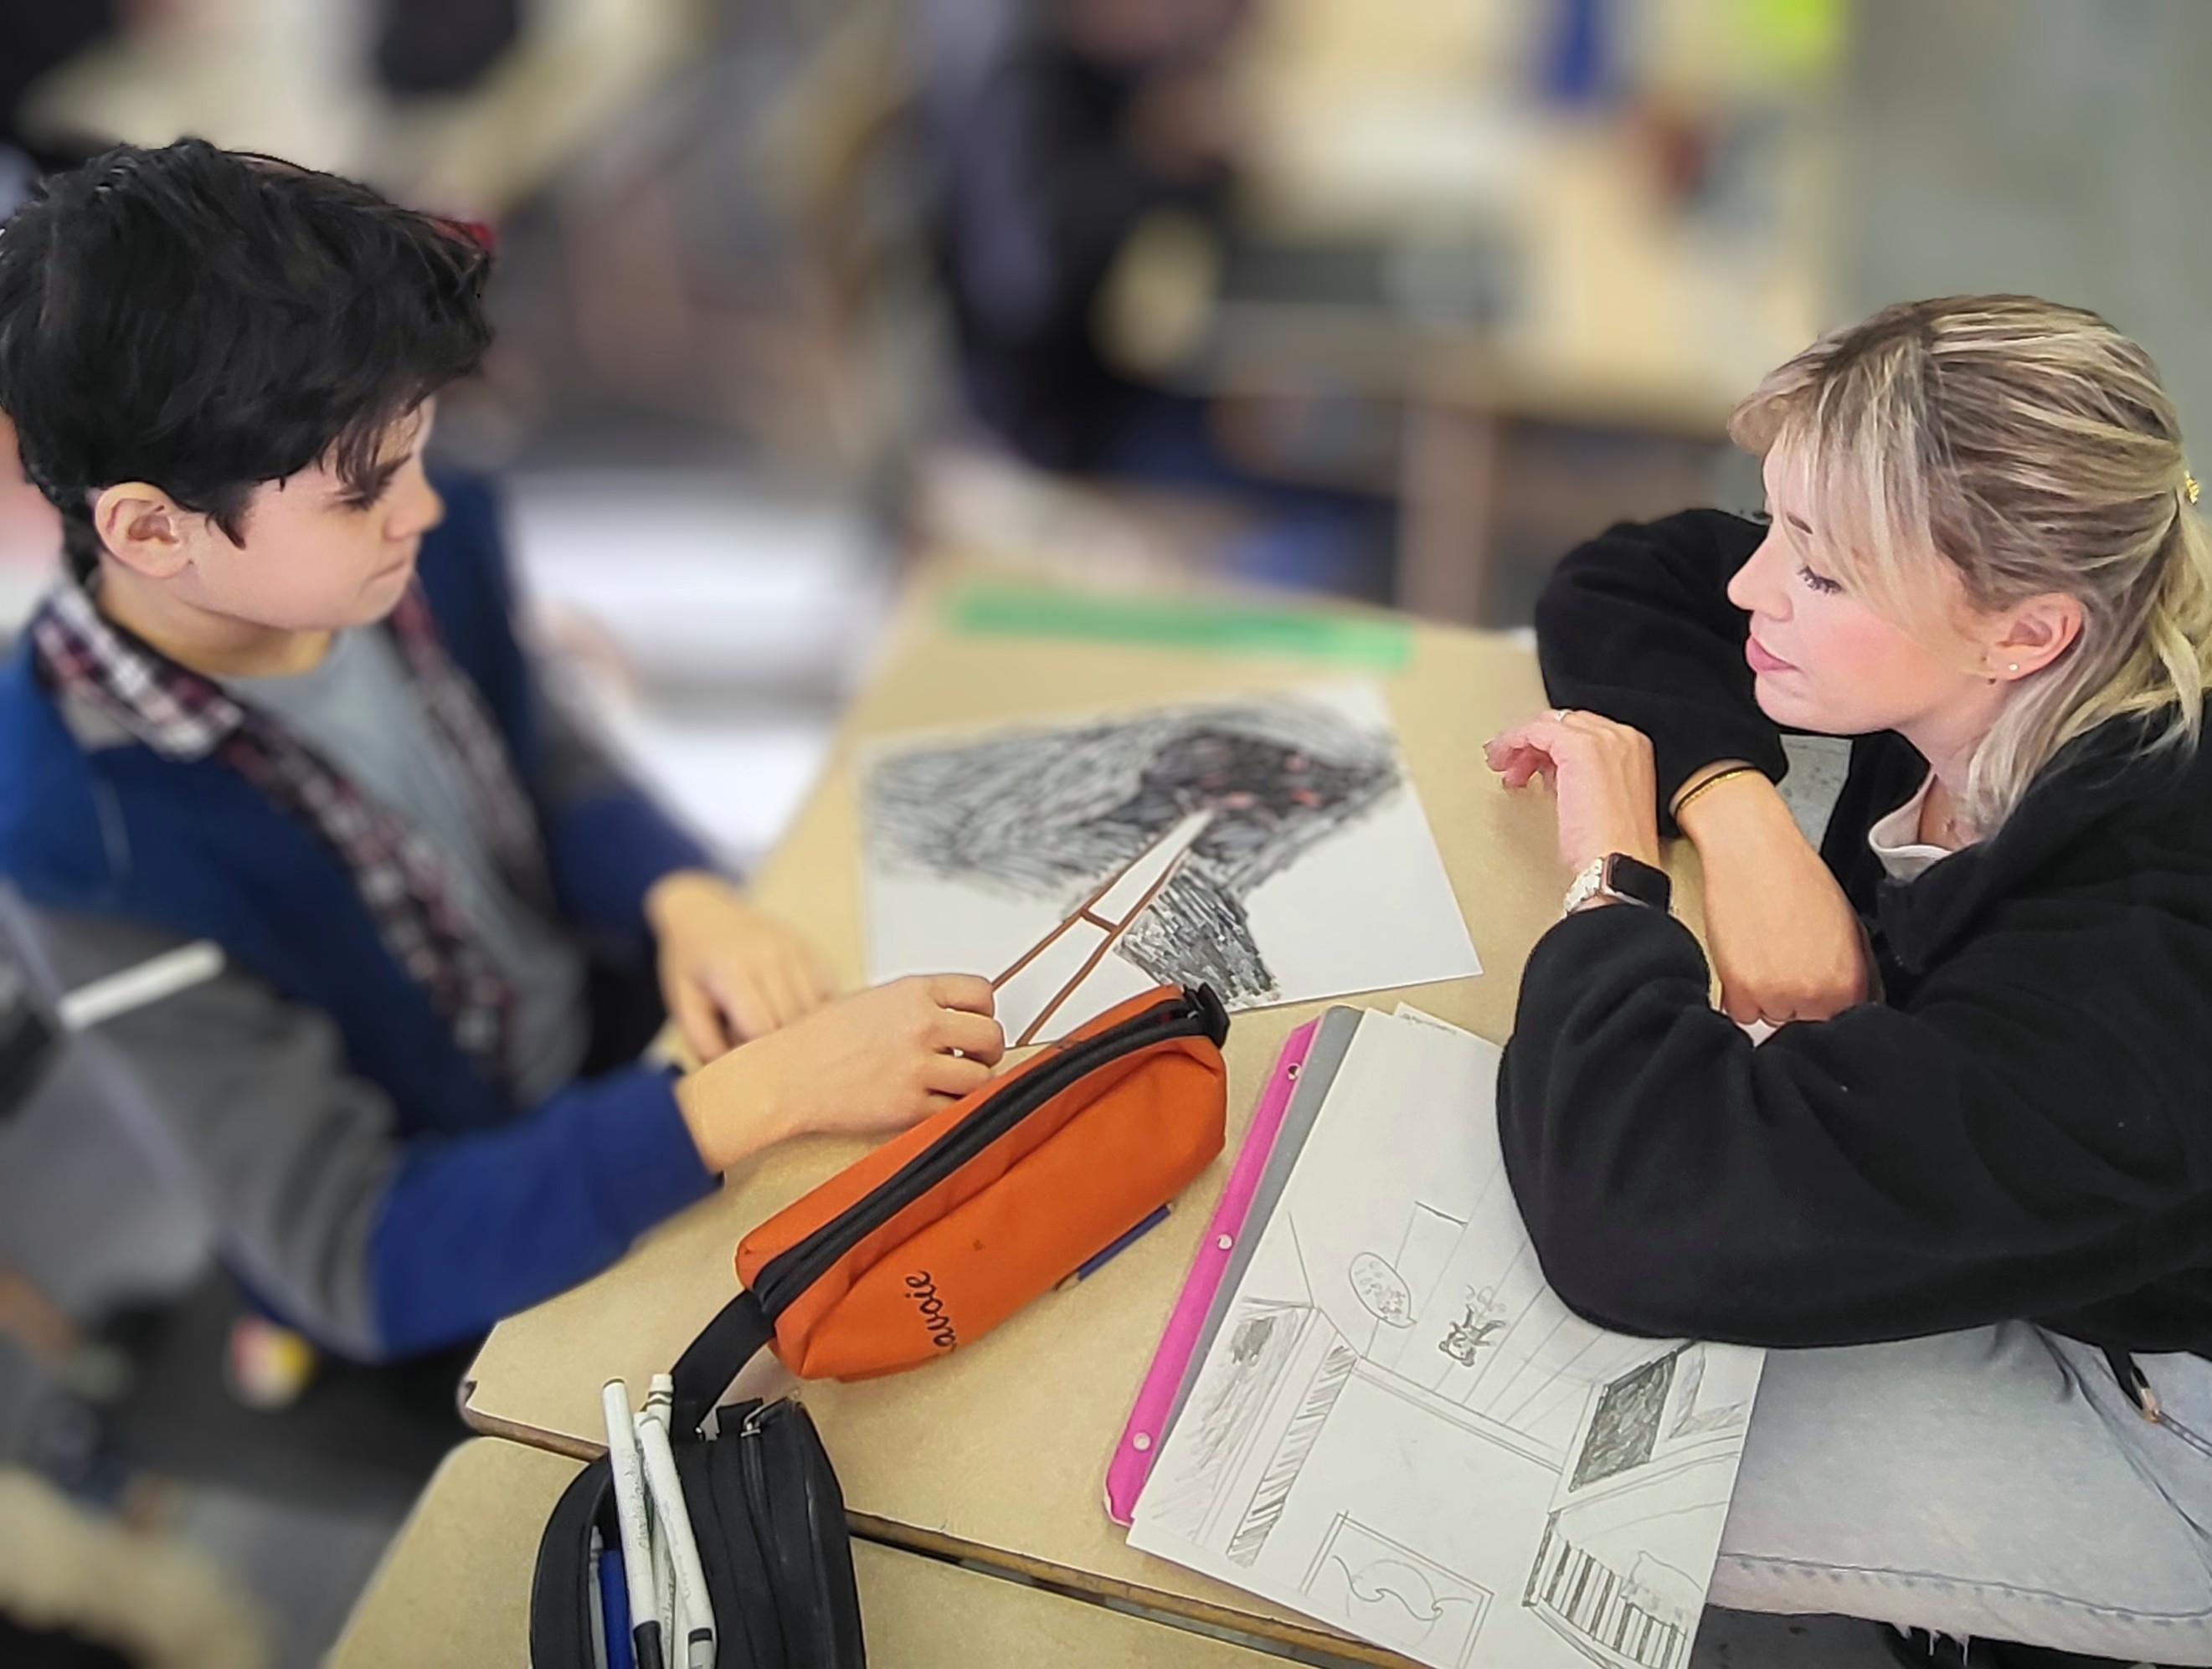
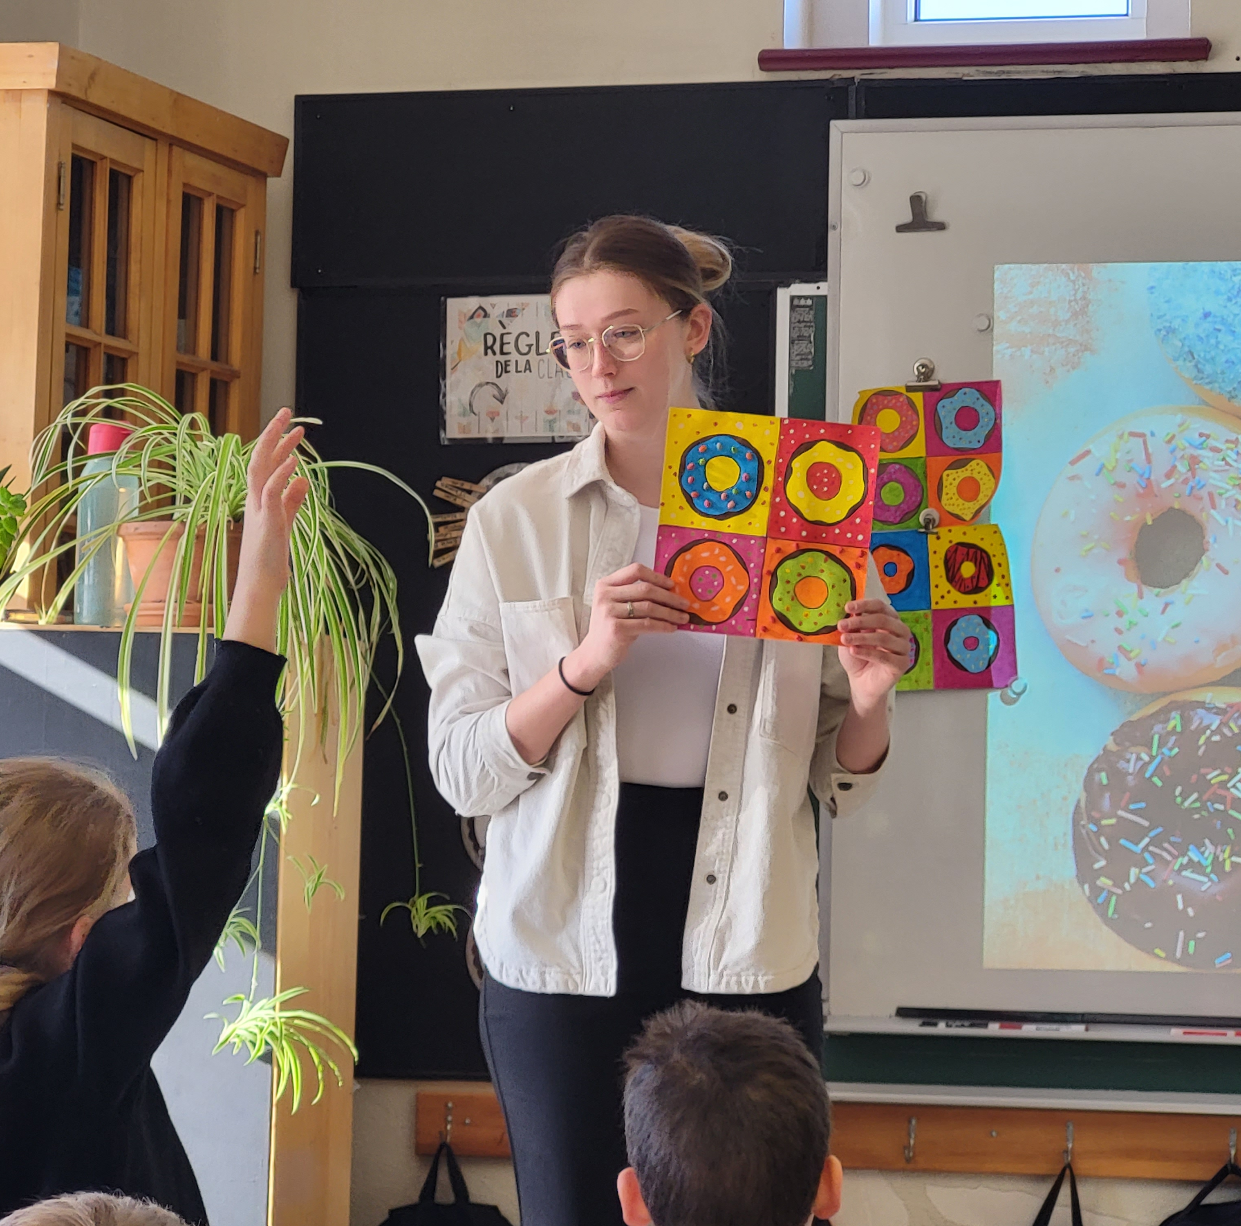
Introduction
ARTS-LAB-ÉCOLE (ALÉ)
Résumé du projet ARTS-LAB-ÉCOLE (ALÉ)
Le projet ARTS-LAB-ÉCOLE (ALÉ) s’inscrit dans un partenariat émergent entre l’école du Boisé-des-Prés de Rimouski et l’Université du Québec à Rimouski (UQAR). Il vise à jumeler des classes du préscolaire à la 6e année avec des étudiantes et étudiants en formation initiale à l’enseignement. Ce partenariat mise sur la richesse des échanges intergénérationnels et interdisciplinaires, au service de la réussite éducative.
Les recherches démontrent que les élèves qui participent à des activités culturelles et artistiques développent des compétences transversales qui dépassent le cadre académique : amélioration des résultats scolaires, développement de la créativité, compétences en lecture, agilité et aptitude à la collaboration.
2

Slide 3
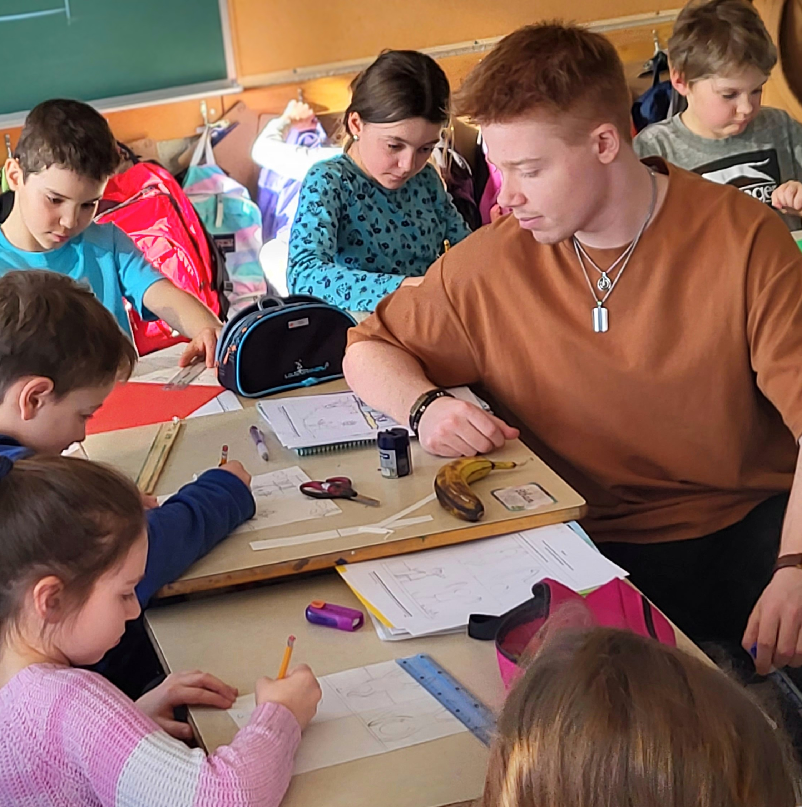
Suite
ARTS-LAB-ÉCOLE (ALÉ)
Les activités pédagogiques sont menées dans des espaces flexibles et multisensoriels comme les zones vertes, la cuisine éducative, l’agora, le potager et les espaces moteurs. L’école du Boisé-des-Prés favorise ainsi un mode de vie actif, des habitudes de vie saines et un rapport positif à l’école.
Ce partenariat s’appuie également sur les constats d’une première recherche pancanadienne menée dans les écoles Lab-École, qui révèle des retombées positives sur le bien-être et la réussite éducative des élèves.
Par ailleurs, l’école joue un rôle déterminant dans le développement du rapport des élèves à la culture — une culture ouverte, plurielle et enracinée, d’ici et d’ailleurs, d’hier à aujourd’hui. Ce contact vivant avec la culture permet à chaque élève :
• d’aiguiser son esprit critique ;
• de développer son pouvoir d’agir ;
• de construire son identité.
Ce partenariat contribue donc à l’avancement des connaissances en enseignement des arts, dans une perspective interdisciplinaire et inclusive.
2

Slide 4
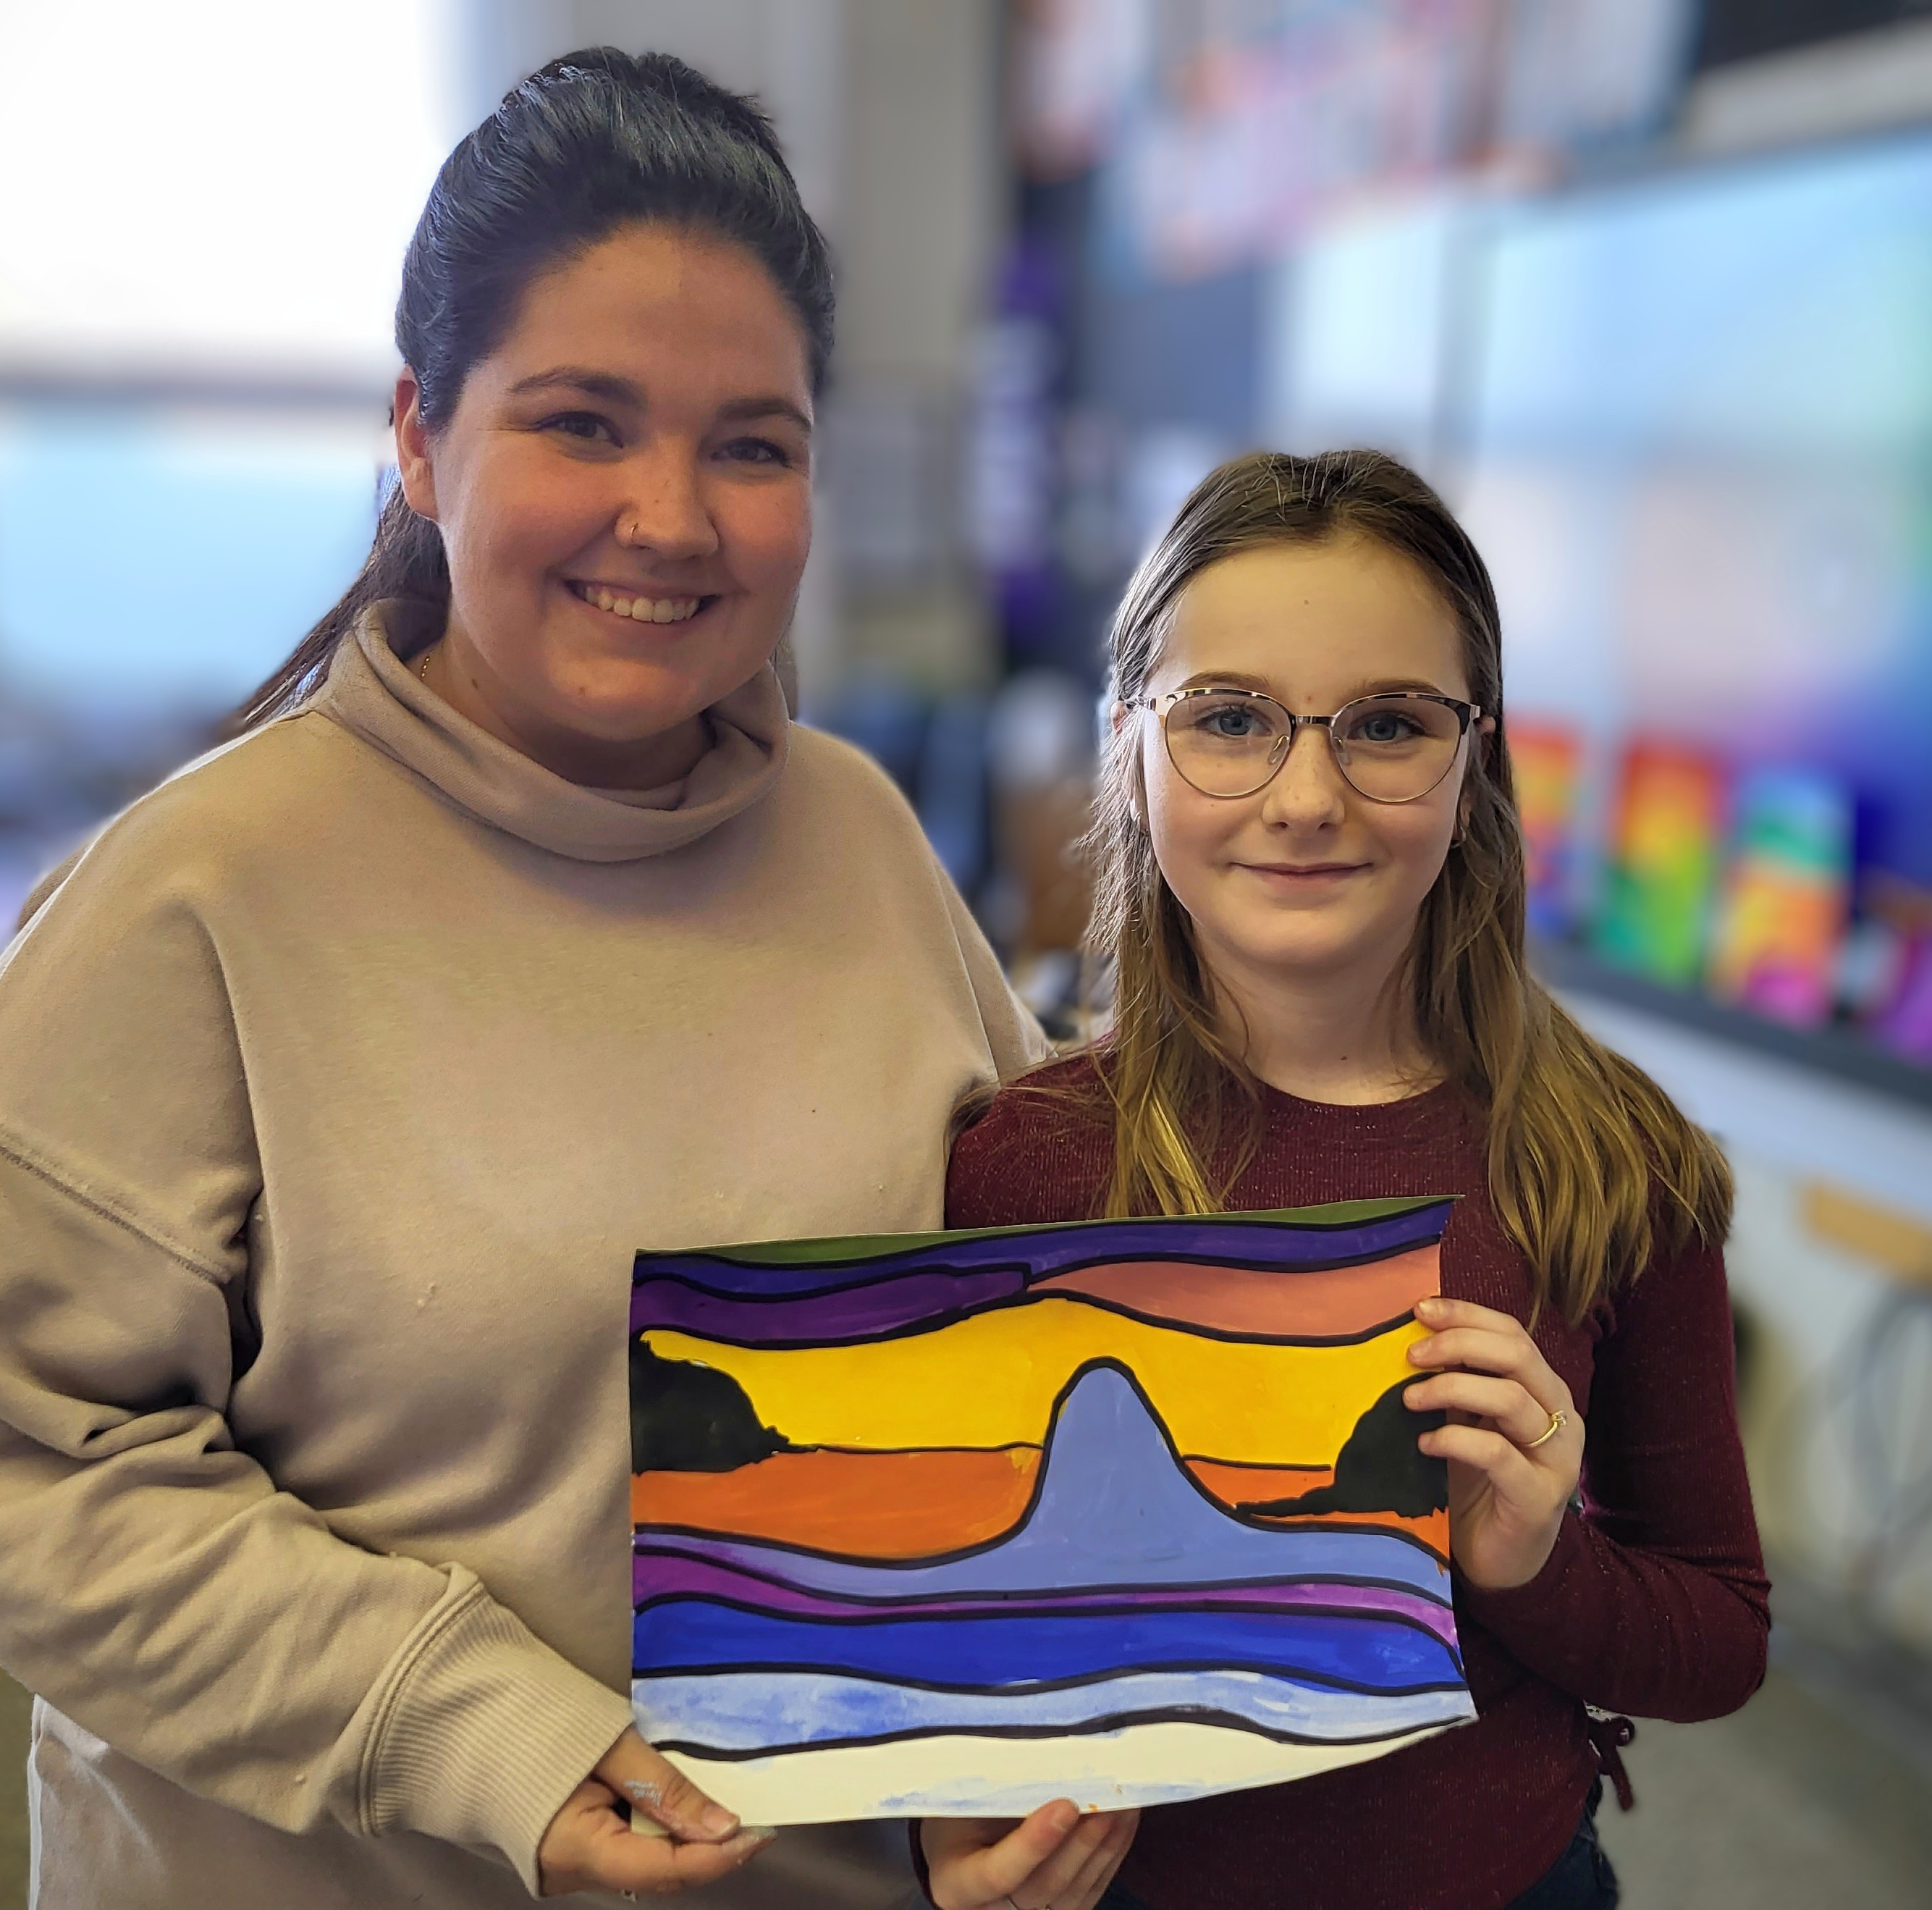
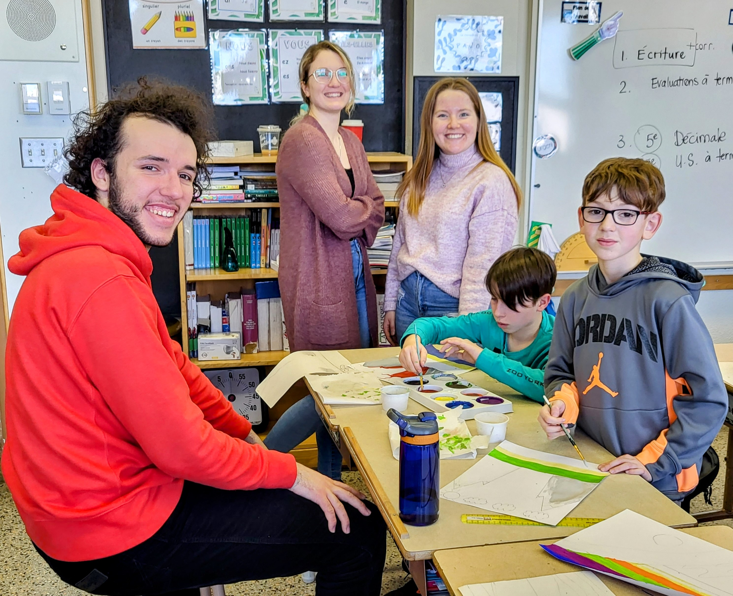
Objectif
ARTS-LAB-ÉCOLE (ALÉ)
Ce projet vise à élaborer et piloter des situations d’apprentissage en arts plastiques dans une perspective interdisciplinaire, avec la collaboration des étudiantes et des étudiants inscrits à l’UQAR en formation initiale à l’enseignement dans le cadre des programmes en éducation préscolaire et en enseignement primaire (PREP) ainsi qu’en enseignement en adaptation scolaire et sociale (EASS), en partenariat avec les personnes enseignantes de l’école du Boisé-des-Prés.

Slide 5
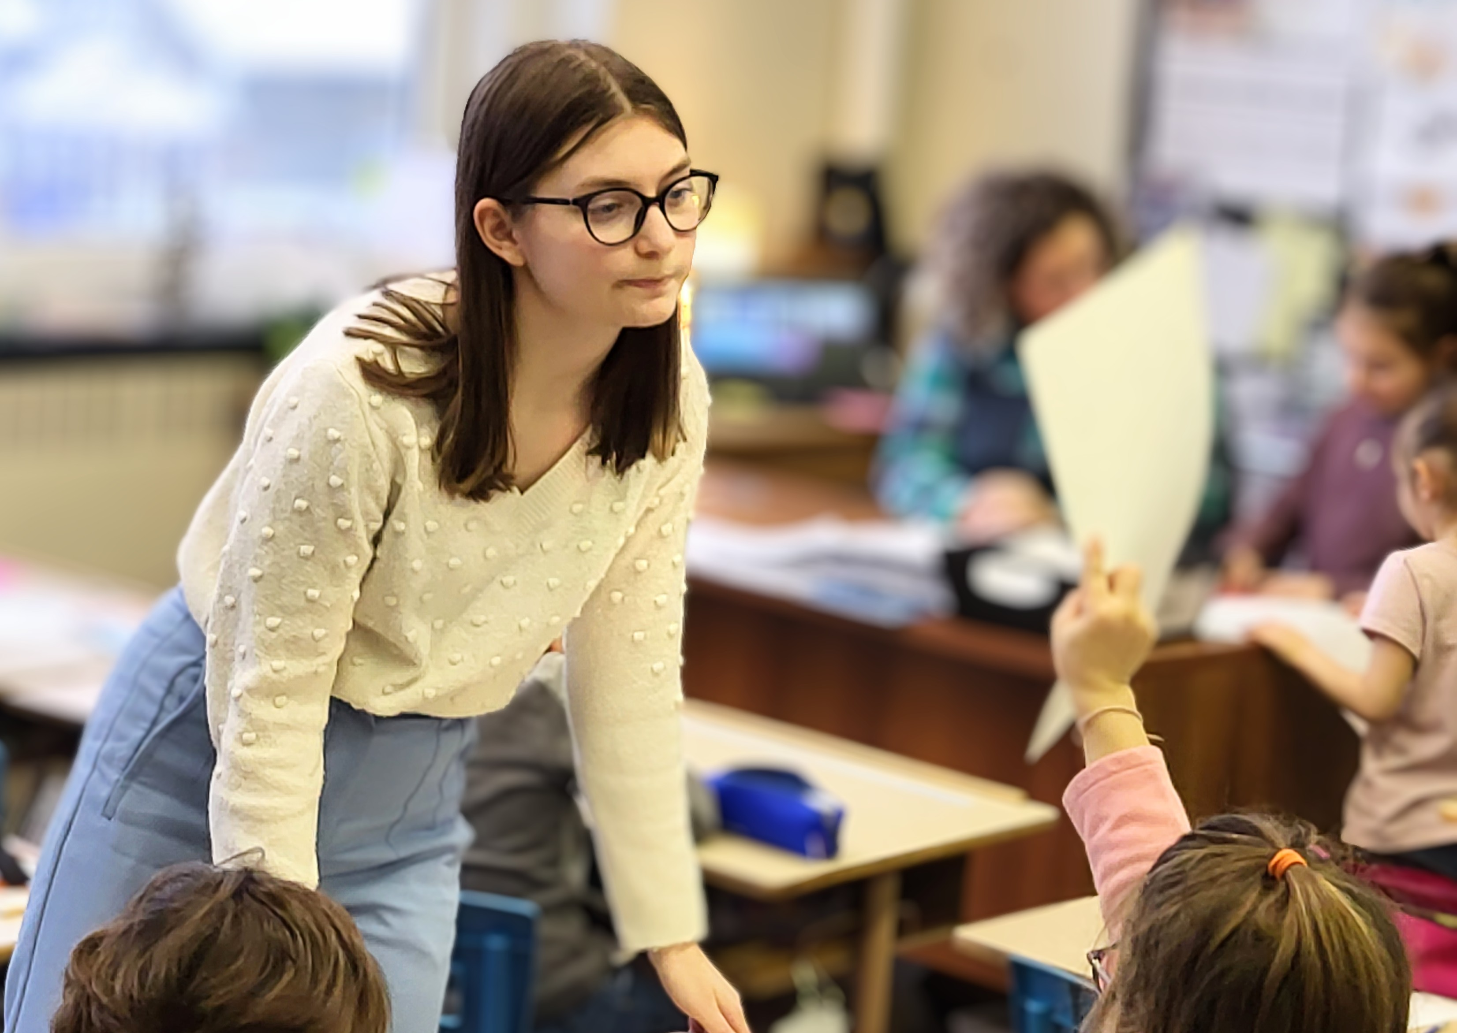
ARTS-LAB-ÉCOLE (ALÉ)
2. Cadre du projet
Ce partenariat débute au trimestre d’automne 2025, pour une durée indéterminée (incluant les trimestres d’automne et d’hiver).
Rencontres avec les personnes enseignantes de l’école du Boisé-des-Prés
La direction et la professeure présenteront le projet et les étapes à venir à l’automne 2025. Cette rencontre visera notamment, à transmettre l’information nécessaire à la planification et à la préparation en vue d’amorcer le projet ARTS-LAB-ÉCOLE (ALÉ) dès janvier 2026.
Ce sera le moment de partager et de poser des questions ou d’amener des suggestions au regard du partenariat.

Slide 6
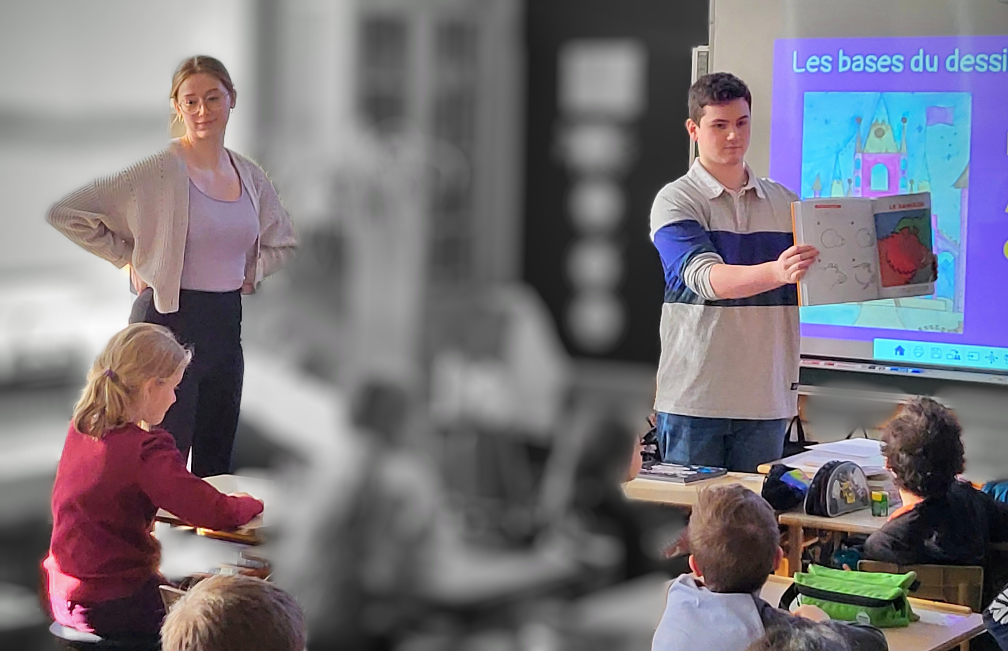
ARTS-LAB-ÉCOLE (ALÉ)
Déroulement des visites :
1re visite (durée – 1 h) : écouter les élèves, recueillir leurs idées et observer le groupe (inclusion et besoins particuliers). Cueillette des idées à l’aide de moyens simples (carte d’exploration, croquis, etc.).
Analyse après la 1re visite : traitement des idées recueillies pour concevoir une situation d’apprentissage sensorielle inspirée de …
2e visite (2 h à 2 h 30): pilotage de la situation d’apprentissage sensorielle en classe.

Slide 7
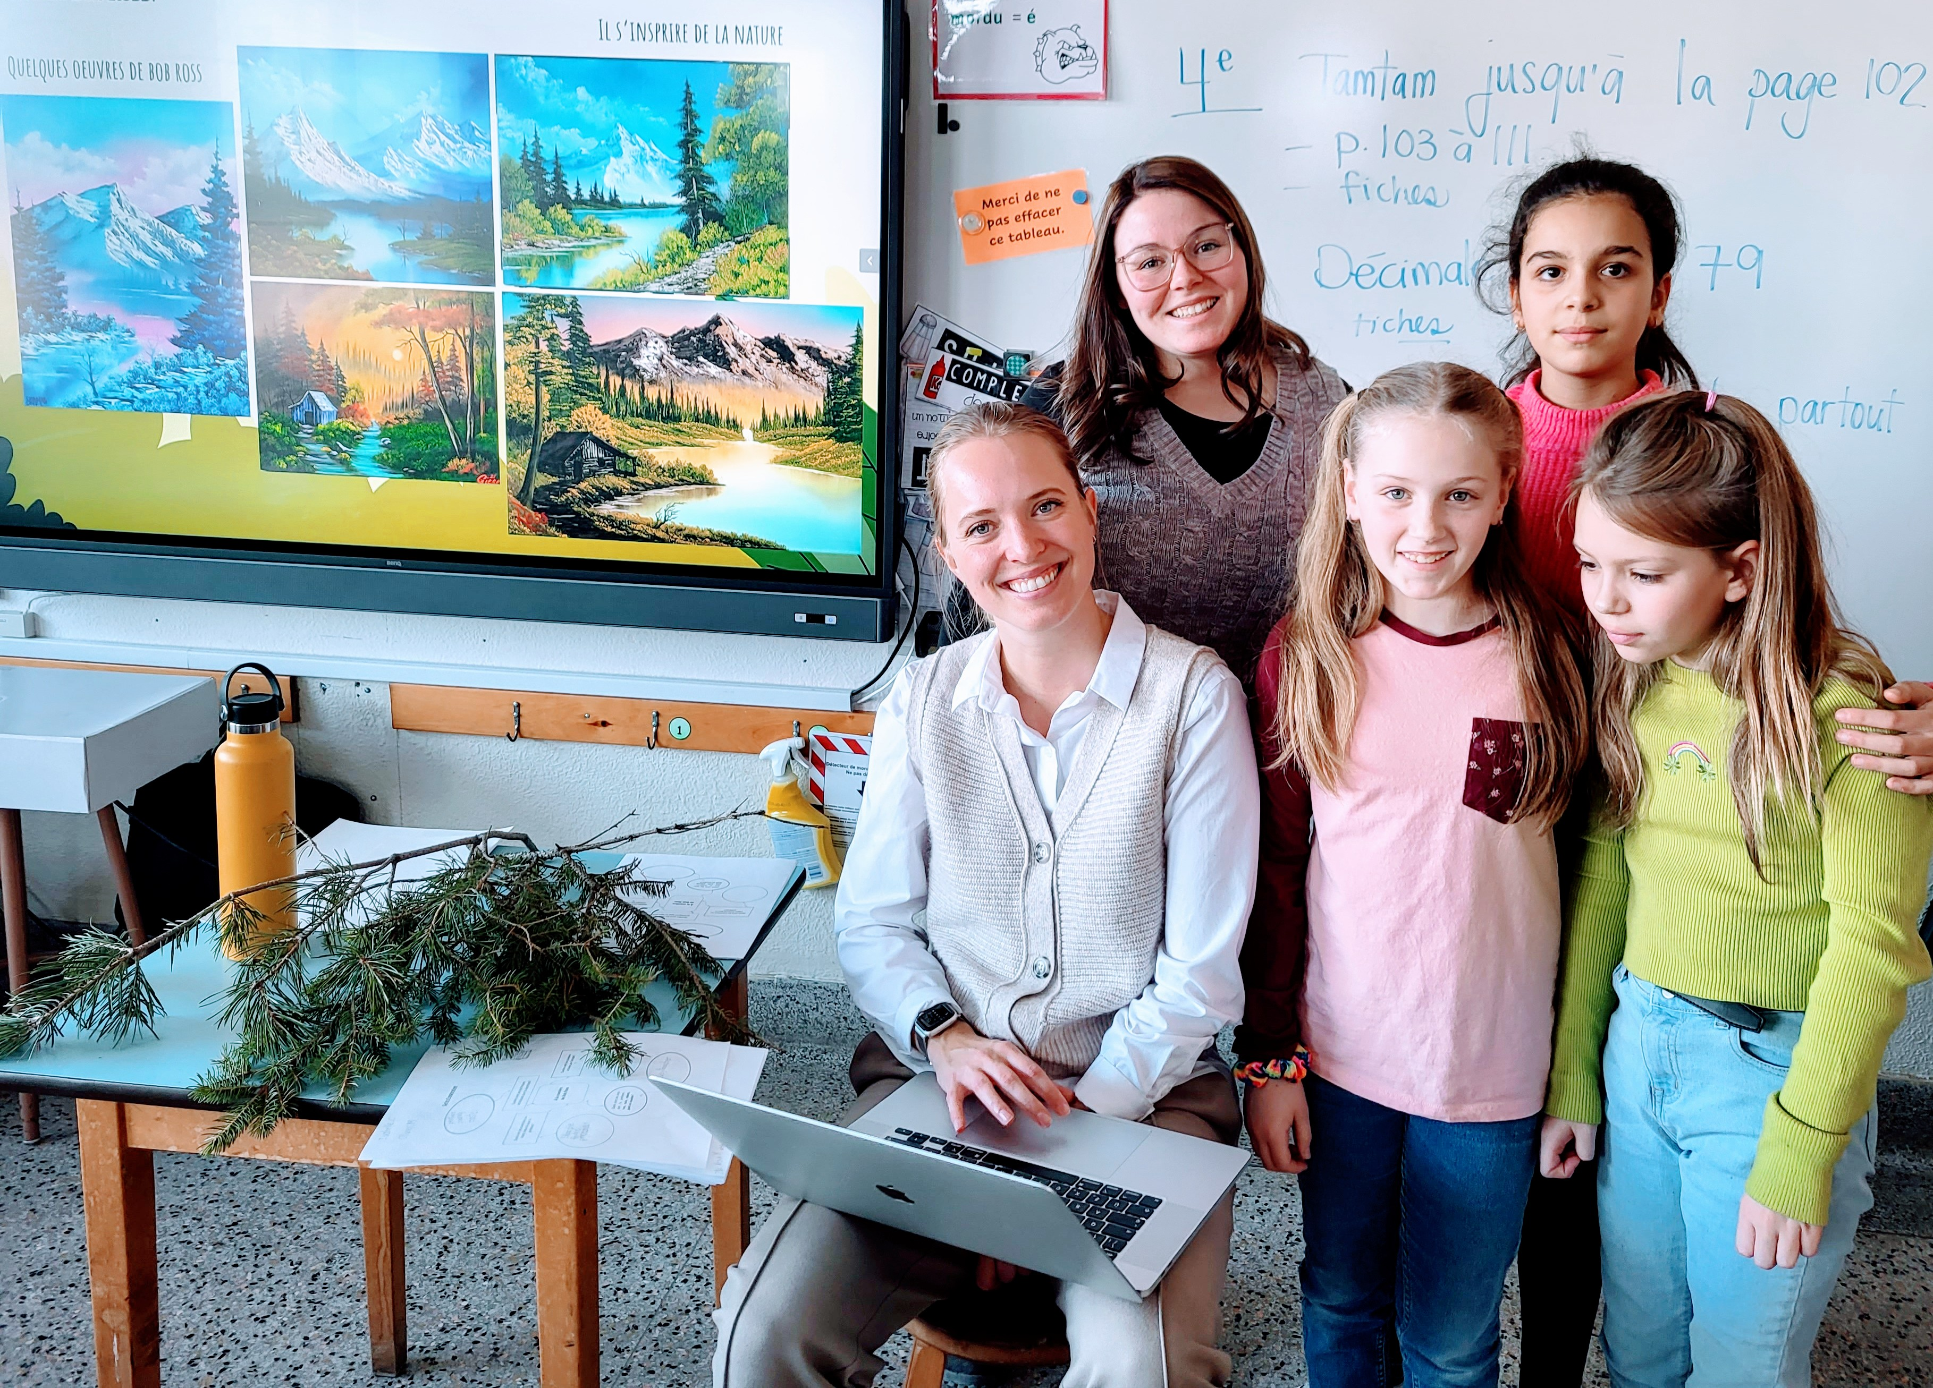
Organisation des visites en classe selon les groupes universitaires concernés
Deux groupes (6 équipes par groupe)
Programme en éducation préscolaire et en enseignement primaire (PREP) – 12 classes (préscolaire 5 ans à 6e année)
Les visites auront lieu au cours des mois de janvier et février 2026. Chaque groupe d’étudiantes et d’étudiants de l’UQAR participera à deux visites en classe. Ces visites s’inscrivent dans le cadre du cours Didactique des arts au préscolaire et primaire, offert en formule intensive sur 8 semaines (cours intensif, 8 semaines, un groupe – début des cours fin octobre au 15 décembre)
Programme en enseignement en adaptation scolaire et sociale (EASS) – 6 à 8 classes (préscolaire 5 ans à 6e année)
Les visites se dérouleront à l’automne 2026, entre octobre et la fin novembre, dans le cadre des cours suivants :
– Arts et projets multisensoriels (cours régulier, 15 semaines, un groupe) (3 à 4 équipes par groupe)
– Didactique des arts en adaptation scolaire et sociale (cours intensif, 8 semaines, un groupe – début à partir de la fin octobre) (3 à 4 équipes par groupe)

Slide 8
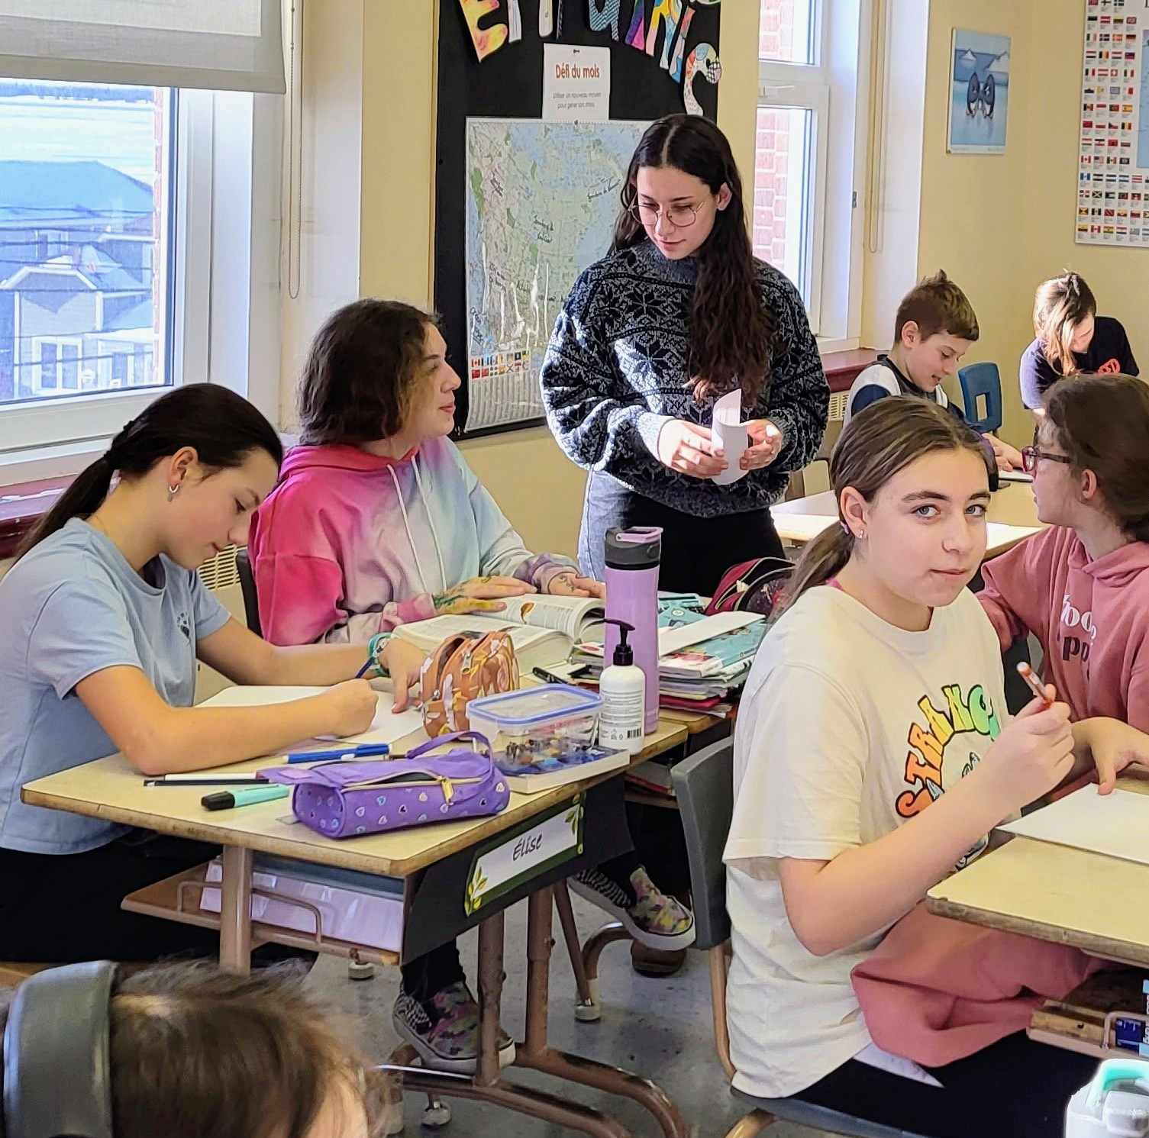
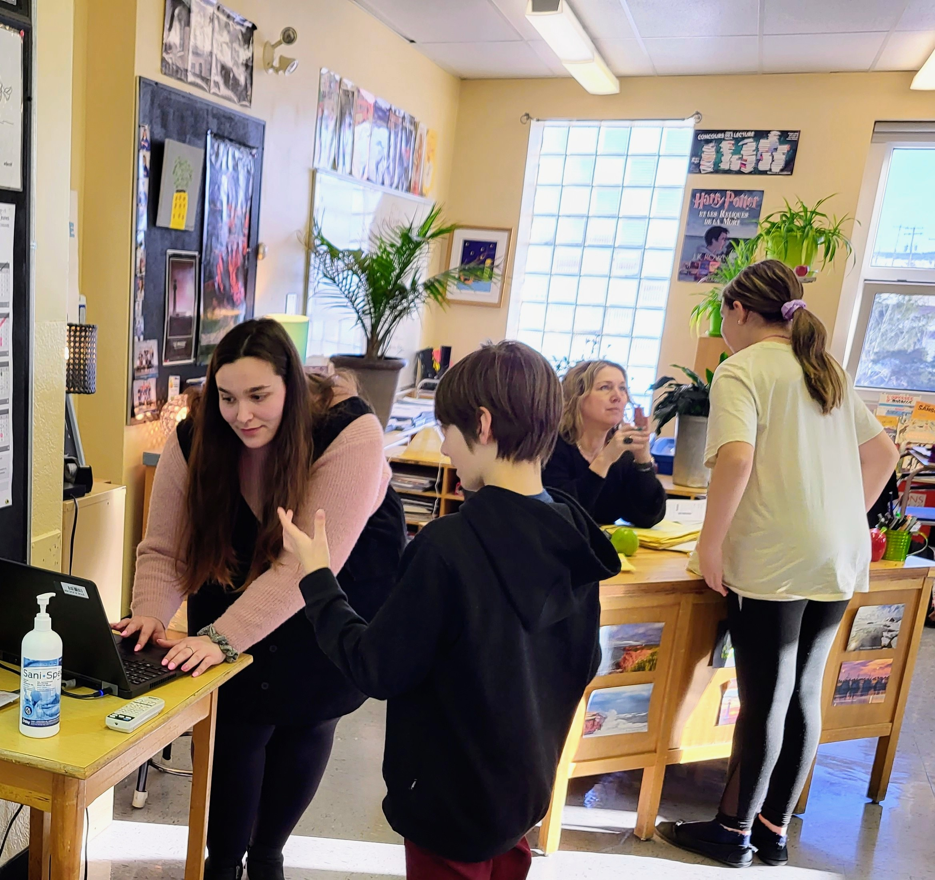
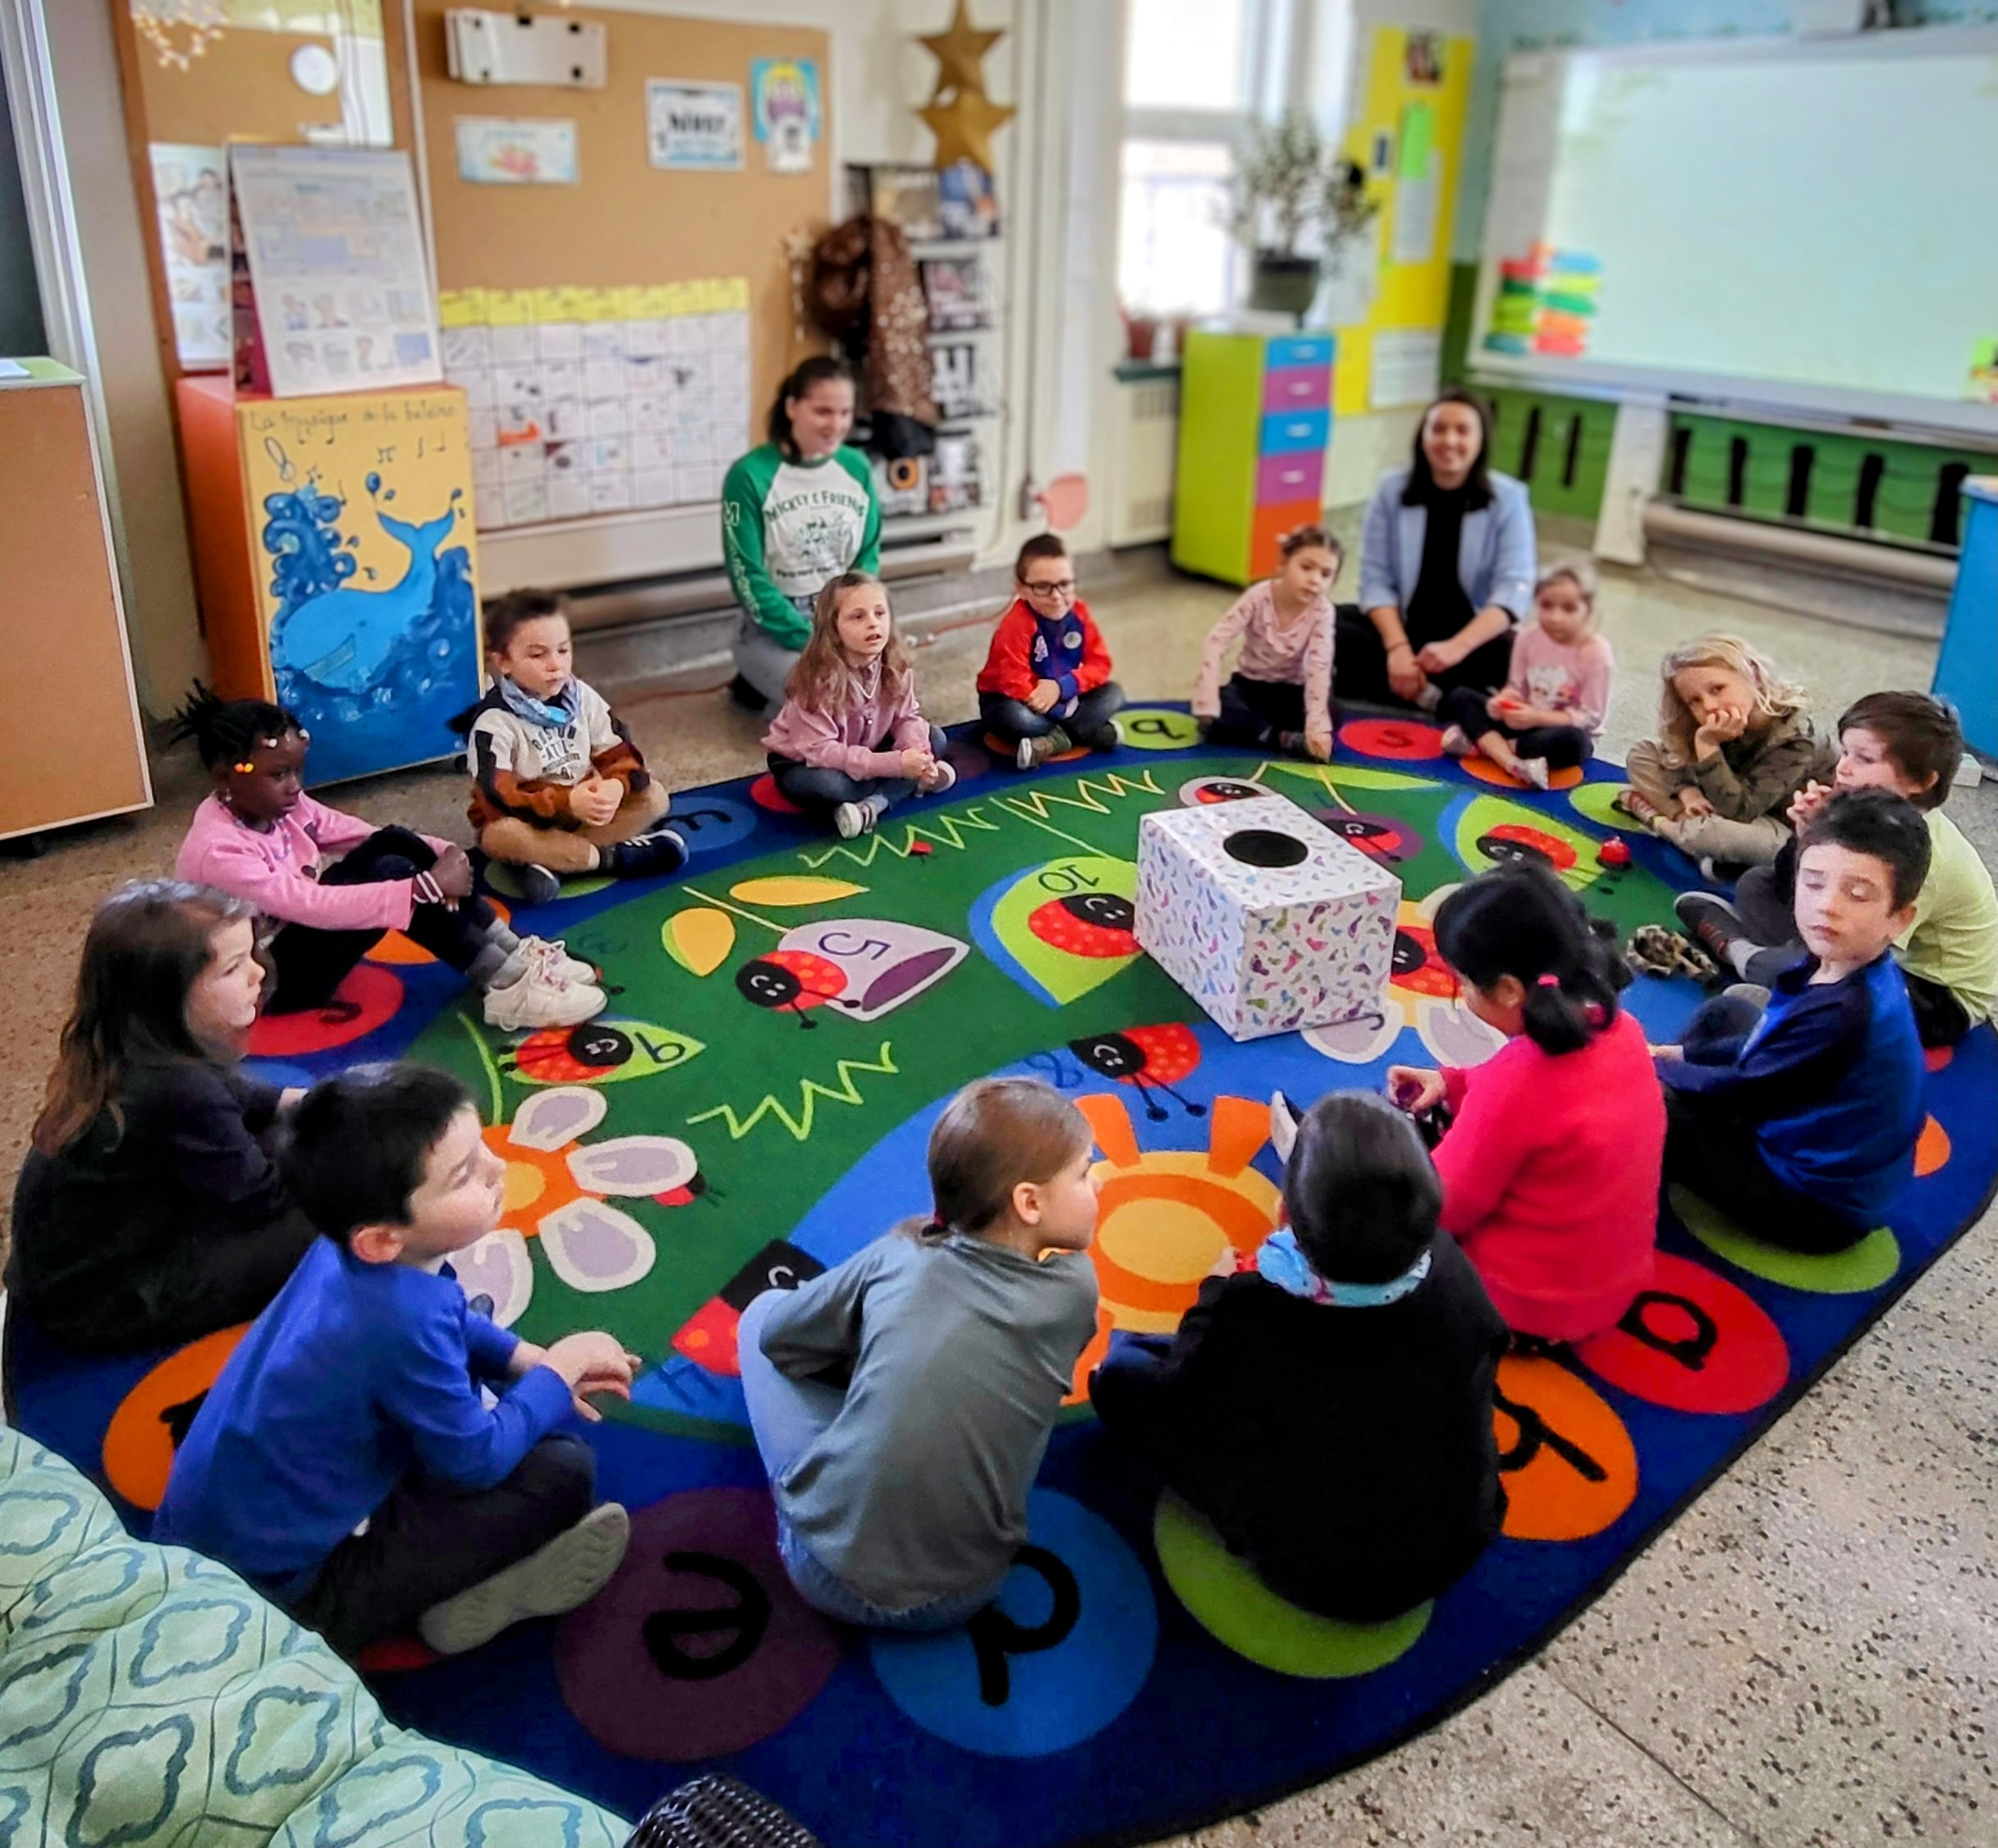
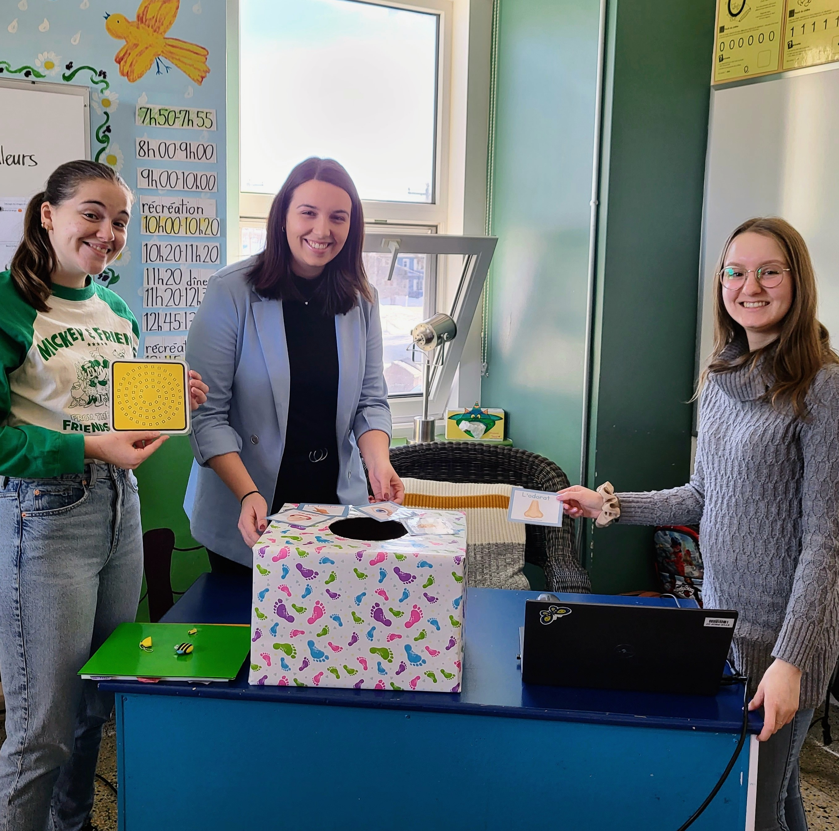
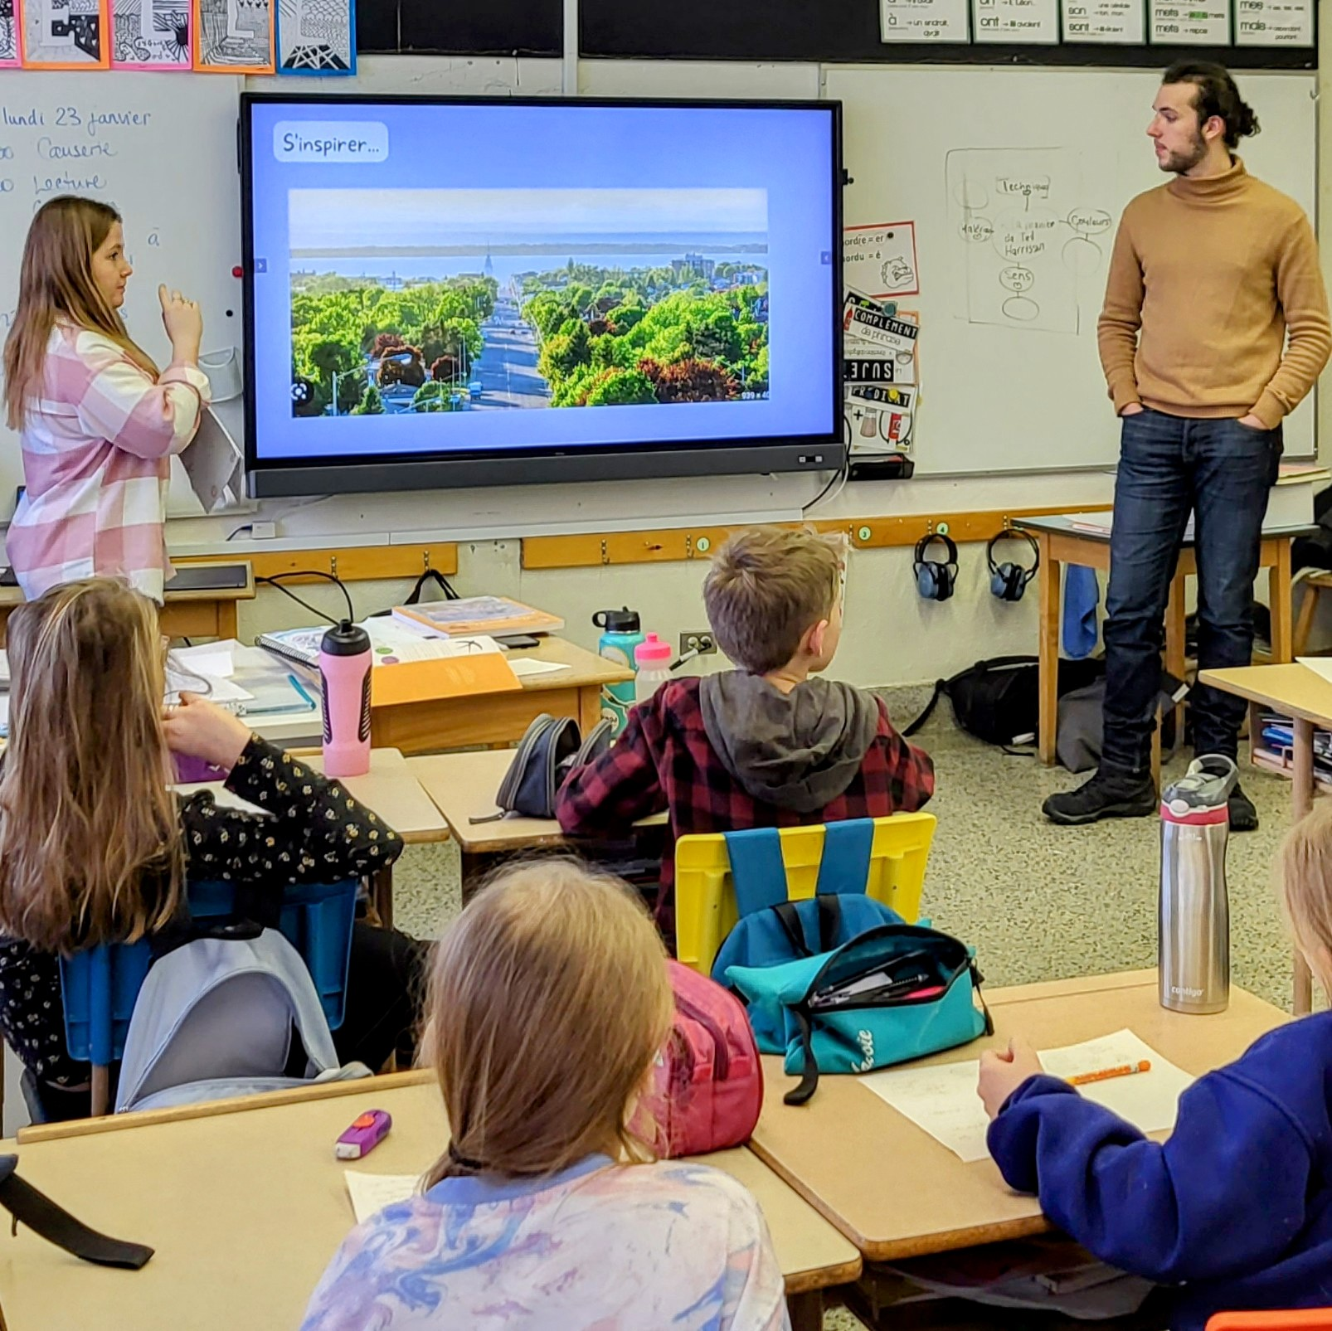
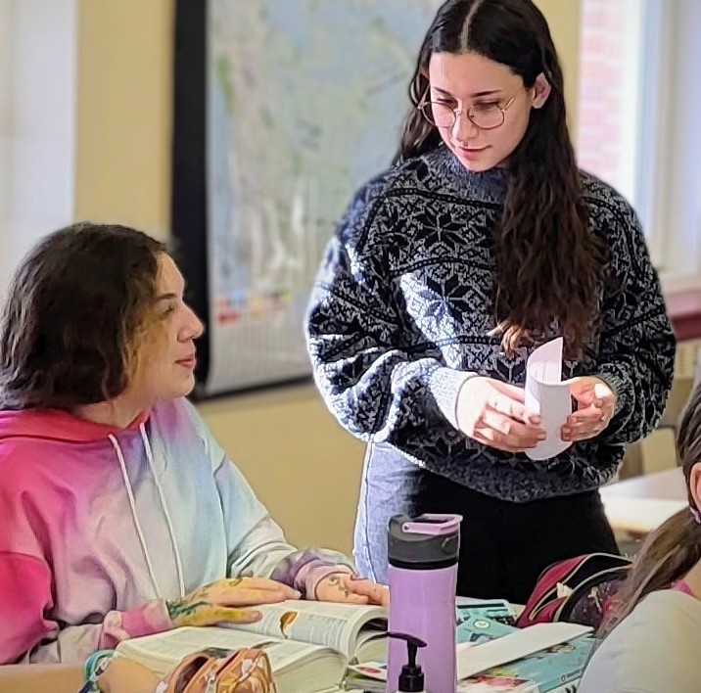
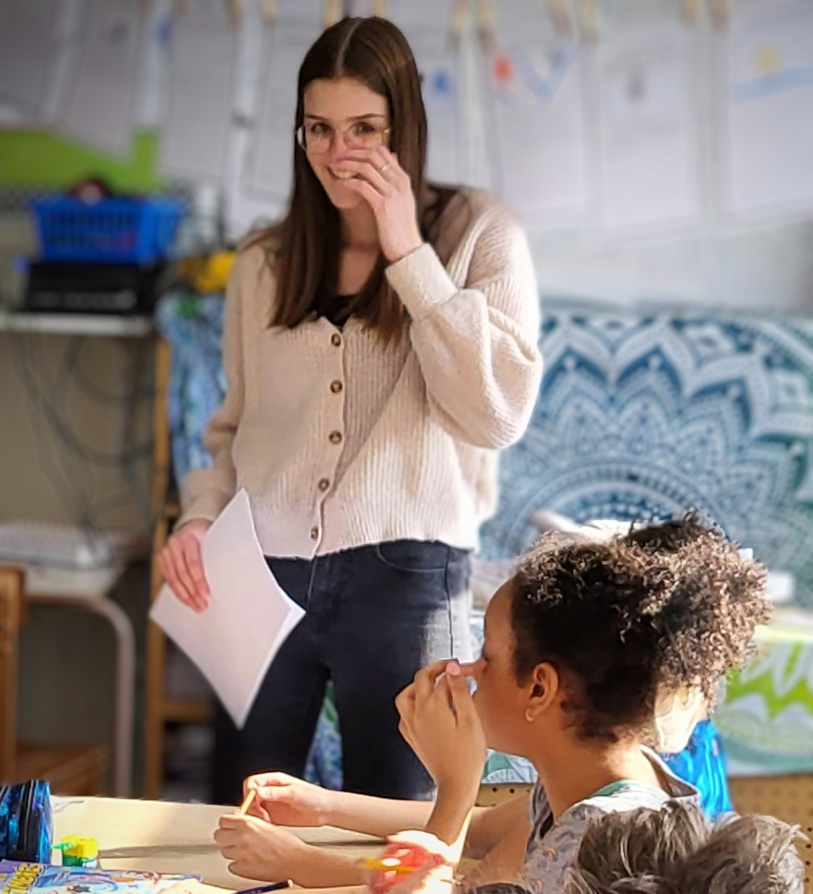

Partenariat UQAR
Baccalauréat en éducation préscolaire et en enseignement primaire

Slide 9
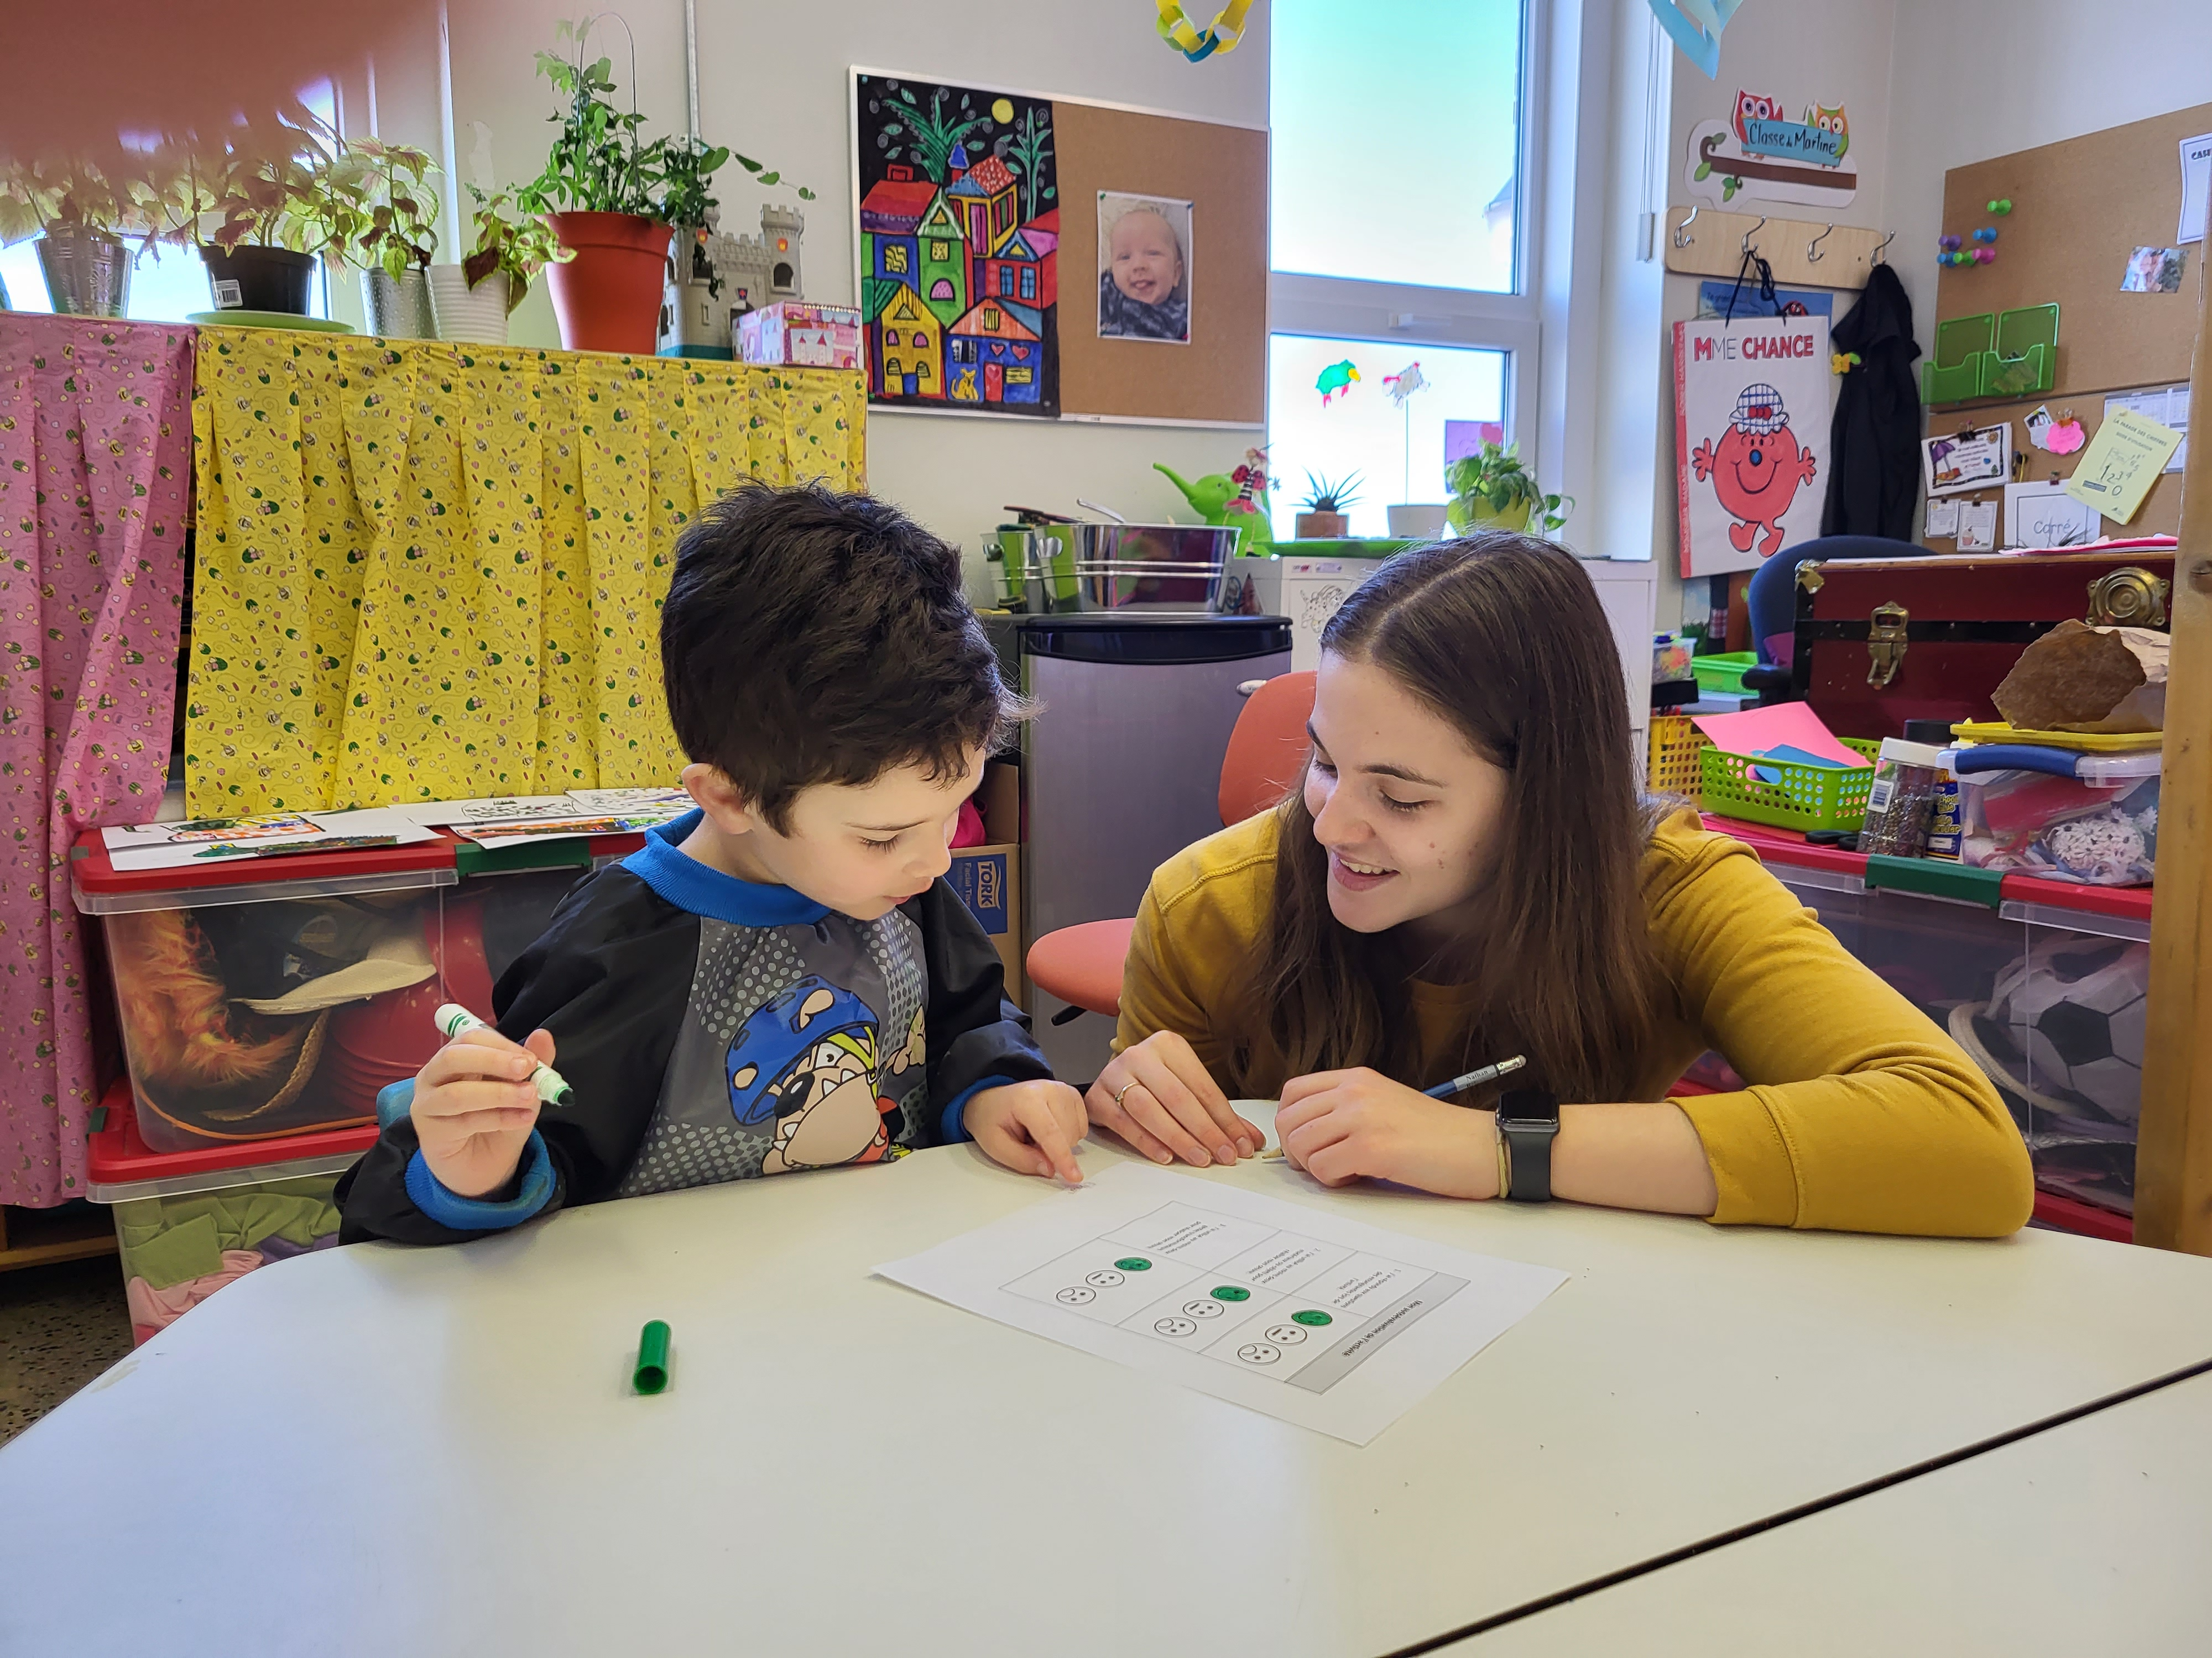
Les visites en classe réalisées par les étudiantes et étudiants en formation initiale à l’enseignement visent à enrichir l’expérience artistique des élèves tout en contribuant directement à l’évaluation en arts plastiques
1re visite : exploration et observation
La première rencontre permet aux étudiantes et étudiants de l’UQAR d’entrer en dialogue avec les élèves. Ils écoutent leurs idées, observent la dynamique du groupe et tiennent compte des besoins particuliers et de l’inclusion. Une cueillette des idées est réalisée à l’aide de moyens simples tels que la carte d’exploration, le croquis ou d’autres outils adaptés.
Transition : analyse et conception après la 1re visite
À la suite de cette étape, les étudiantes et étudiants traitent les données recueillies pour concevoir une situation d’apprentissage sensorielle. Celle-ci s’inspire directement des idées exprimées par les élèves, afin d’assurer une démarche créative signifiante et ancrée dans leur réalité.
2e visite : pilotage en classe
Lors de la deuxième rencontre, les étudiantes et étudiants de l’UQAR mettent en œuvre la situation d’apprentissage sensorielle conçue à partir de la première visite. Ils accompagnent les élèves dans le processus créatif, favorisant à la fois l’expression artistique, le développement des compétences plastiques et la mise en valeur des forces de chacun.

Slide 10

Horaire, matériel et nombre de classes
Le jumelage s’effectue entre les enseignantes et enseignants et les équipes d’étudiantes et d’étudiants de l’UQAR, en fonction du calendrier scolaire et de celui des personnes étudiantes. Les séances peuvent être réinvesties dans le bulletin scolaire des élèves ou intégrées à leur portfolio.
Le matériel d’art est assumé par l’Université du Québec à Rimouski lors des visites en classe.
Programme en éducation préscolaire et en enseignement primaire (PREP) – 12 classes (préscolaire 5 ans à 6e année) – Trimestre d’hiver
Programme en enseignement en adaptation scolaire et sociale (EASS) – 6 à 8 classes (préscolaire 5 ans à 6e année) – Trimestre d’autome
8

Slide 11
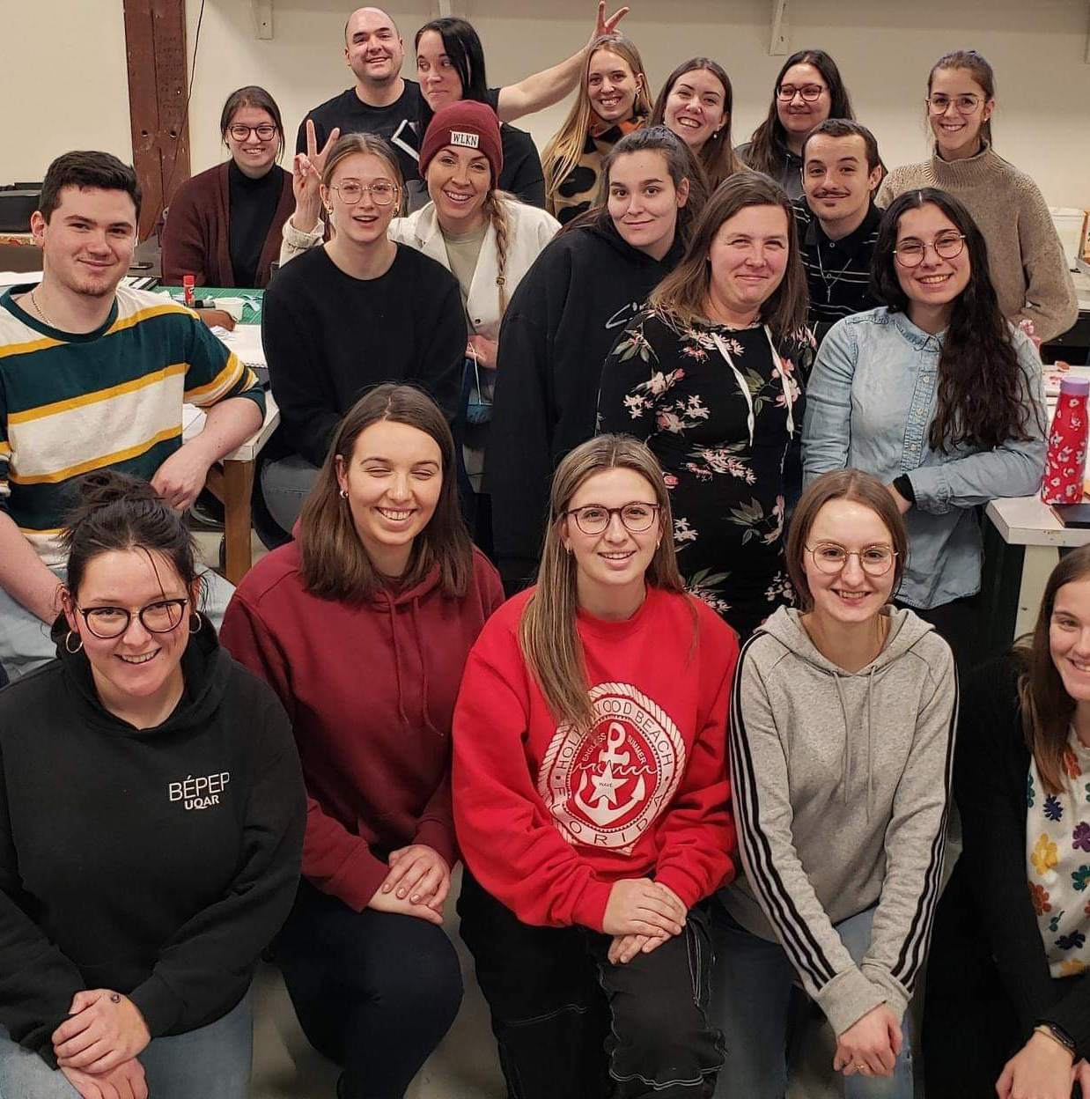
ARTS-LAB-ÉCOLE (ALÉ)
Explorer ensemble : vivre l’art en classe et construire une expérience pédagogique inspirante
« Si ce projet fait sens pour vous, nous souhaitons cheminer ensemble, avec vos élèves et votre équipe, dans un esprit d’écoute, de créativité et de partage. »
.
10

Slide 12

Merci.
ARTS-LAB-ÉCOLE (ALÉ)
« Ensemble, nous mettrons nos compétences au service de la culture et des arts pour les faire vivre à l’école. »
Merci à vous, enseignantes et enseignants, pour votre accueil et votre ouverture.
Grâce à votre collaboration, nous pourrons apprendre aux côtés de vos élèves et enrichir notre formation.
Nous sommes reconnaissantes et reconnaissants de cette chance de cheminer ensemble à travers l’art et l’éducation.
6

Slide 13
ARTS-LAB-ÉCOLE (ALÉ)
Pour toute information supplémentaire
sonia_fournier@uqar.ca

